Slide 1
SPOTIFY WRAPPED:
PRINCÍPIOS PSICOLÓGICOS QUE O TORNAM VIRAL TODOS OS ANOS

Slide 2
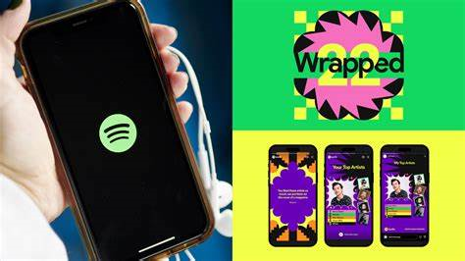
O que é spotify wrapped ?
Spotify Wrapped é uma retrospectiva personalizada fornecida pelo Spotify aos seus usuários no final de cada ano.

Slide 3
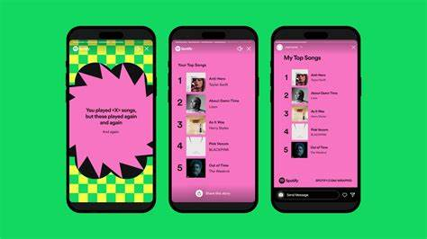
Então vamos ver como o Spotify usa a psicologia para nos manter engajados todos os anos, começando com.....

Slide 4
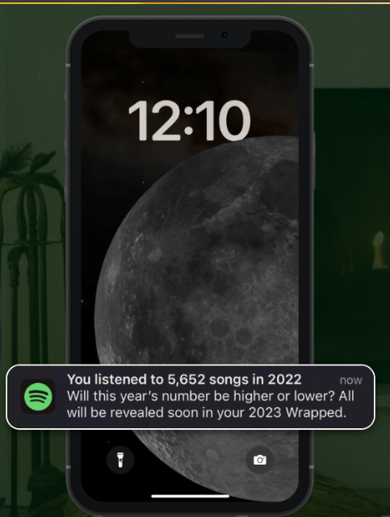
Desde o primeiro ponto de contato (uma semana antes do lançamento), eles usam a lacuna de curiosidade para te estimular
NOTIFICAÇÃO
Usaria o lado emocional do que a música representa e construiria ainda mais.

Slide 5
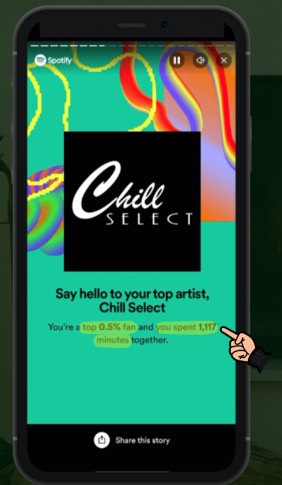
ANTECIPAÇÃO
As pessoas desfrutam especialmente de recompensas inesperadas
Não saber quem serão seus principais artistas, músicas, etc., é um dos ingredientes-chave para o sucesso do Spotify Wrapped.

Slide 6
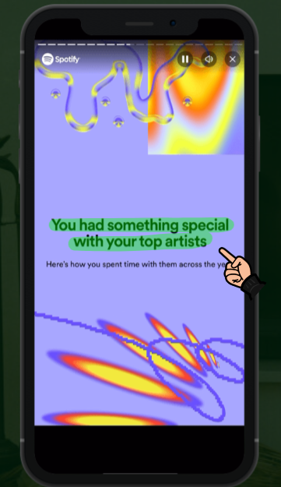
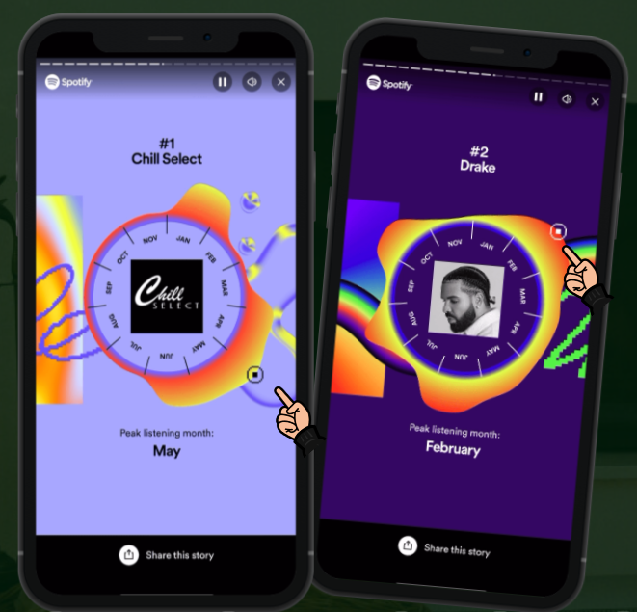
HISTORIAS
Eles fazem isso com uma cópia cuidadosamente elaborada para introduzir cada nova
Eles entendem que existem maneiras melhores de capturar a atenção

Slide 7
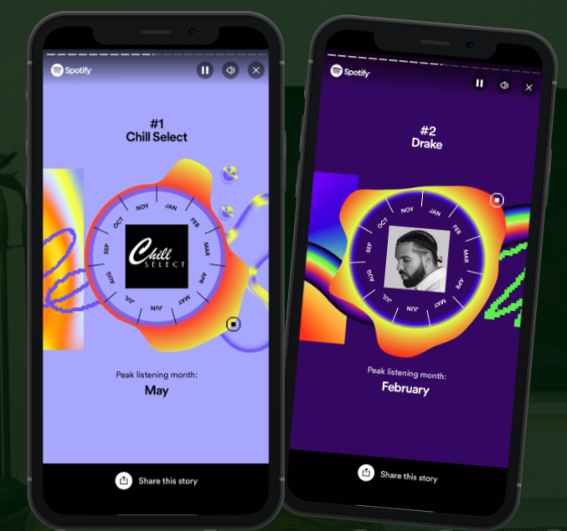
O impacto do storytelling
As histórias envolvem várias áreas do cérebro, tornando as histórias mais memoráveis do que simples fatos e estatísticas sozinhos.1
O Spotify reconhece isso e joga com nosso amor pelas narrativas (e por nós mesmos) ao contar a história de como a música desempenhou um papel nos eventos em nossas vidas.

Slide 8
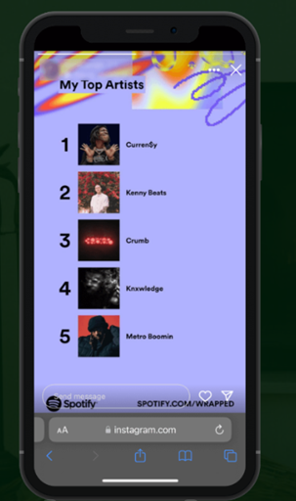
Experiencia social
‘
À medida que o Spotify Wrapped aumenta em popularidade a cada ano, o mesmo acontece com o número de postagens

Slide 9
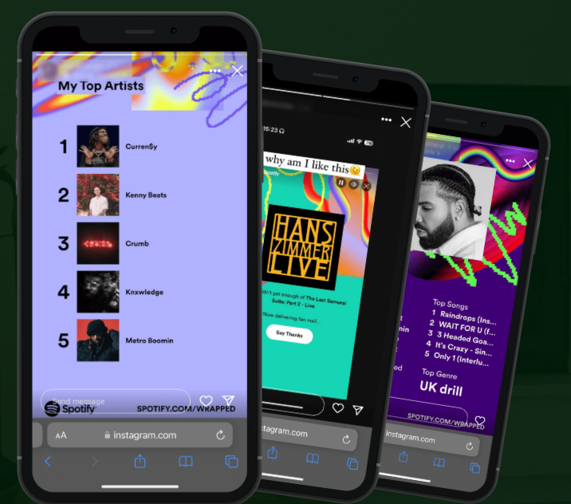
Efeito Bandwagon
O aumento da popularidade do Spotify Wrapped foi encorajado pelo Bandwagon Effect – onde as pessoas começam a fazer algo porque todos os outros parecem estar fazendo isso.

Slide 10
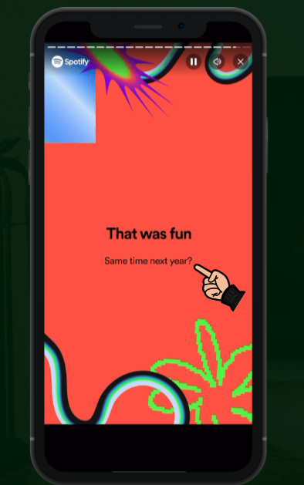
ESTÃO NOS PREPARANDO ATÉ O ANO QUE VEM

Slide 11
MELHORIAS

Slide 12
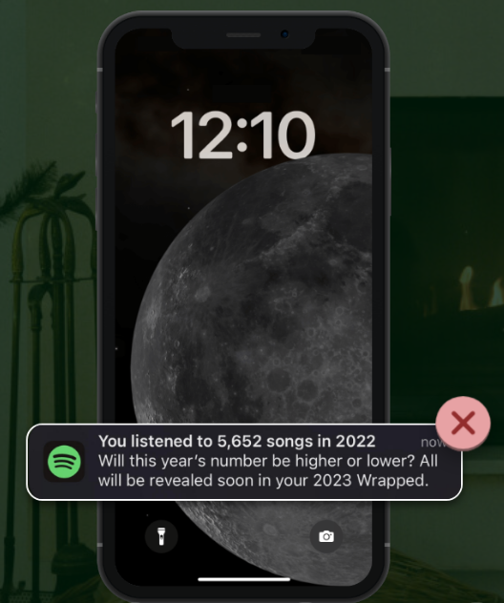
Lacuna de Notificação
O número total de músicas é o melhor gancho ?

Slide 13
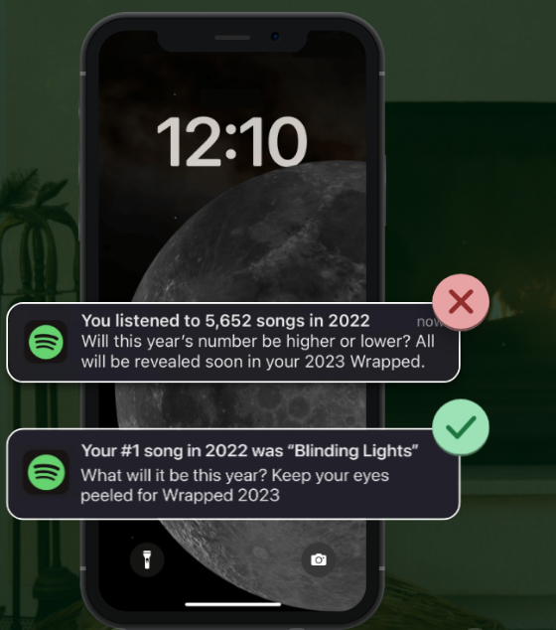
Lacuna de Notificação
Sua música favorita seria mais relevante?
Usaria o lado emocional do que a música representa e construiria ainda mais.

Slide 14
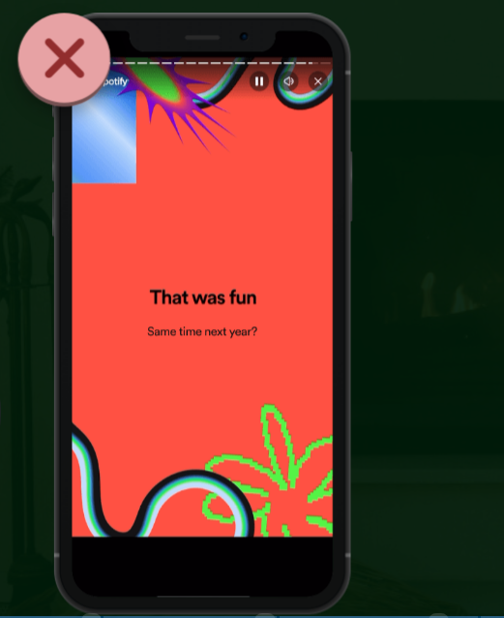
Tela de Finalização
Mas isso não é um pouco anticlimático?

Slide 15
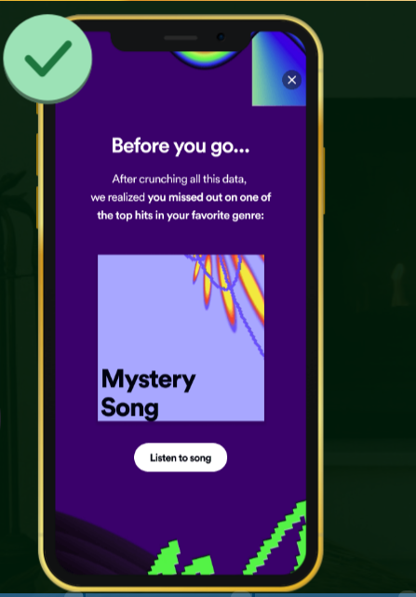
SUGESTÃO DE DESIGN
Nessa Sugestão de design fi utilizada 4 princípios de Personalização:
1 - Personalização ;
2 - FOMO;
3 - Efeito Singularidad;
4 - Lacuna de curiosidade

Slide 16
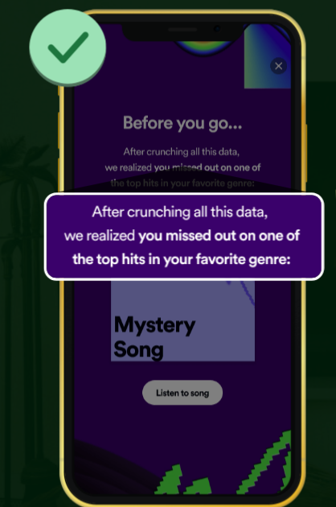
PERSONALIZAÇÃO

Slide 17
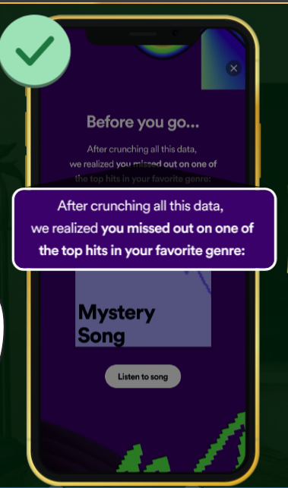
FOMO

Slide 18
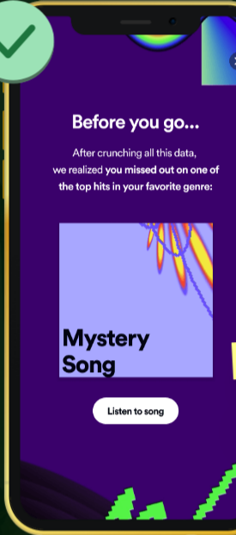
Efeito Singularidade

Slide 19
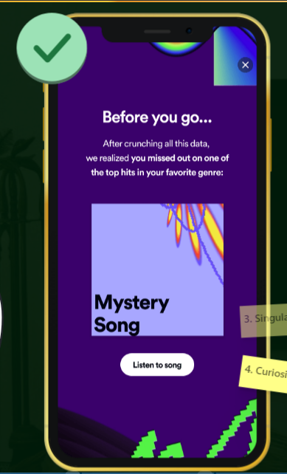
Lacuna de curiosidade

